Slide 1
第二章 关系

Slide 2
要 求
01
关系复合
02
五个性质判断
03
偏序关系
04
等级关系

Slide 3
§2.1 关系的预备知识

Slide 4
序偶
序偶：两个元素a、b有序地放在一起，
称为一个有序对或序偶，记以(a,b)。
第一分量
第二分量
平面上坐标(x,y)
(1,3)
(a,b)=(b,a)
y
(3,1)
x

Slide 5
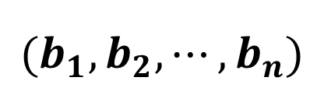
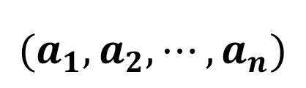
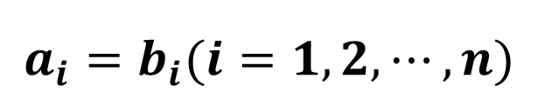
特点
序偶的特点：
两个有序对(a,b)和(c,d)相等当且仅当
a=c，b=d
$$(a_{1},a_{2},⋯,a_{n})$$
n元有序组
=
$$(b_{1},b_{2},⋯,b_{n})$$
$$a_{i}=b_{i}(i=1,2,⋯,n)$$

Slide 6
笛卡尔乘积
笛卡儿乘积：设A、B是两个集合，所有有序对(x,y)做成的集合(其中x∈A,y∈B)，称为A、B的笛卡儿积。
第一集合
第二集合
A×B={(x,y)|x∈A且y∈B}
例1：A={a,b,c}, B={1,2},
A×B={(a,1),(a,2),(b,1),(b,2),(c,1),(c,2)}

Slide 7
练习
例1：A={a,b,c}, B={1,2},B × A？
B×A={(1,a),(1,b),(1,c),(2,a),(2,b),(2,c)}
A× φ=
6

Slide 8
性质
|A×B|=|A| × |B|；
笛卡儿积运算不满足交换律，即
A×B≠B×A；
对任意集合A，有A×φ=φ，φ×A=φ；

Slide 9
§2.2 关系的基本概念

Slide 10

关系
  关系：给定任意集合A和B，
  若$R⊆A×B$，则称非空集合R为从A到B的二元关系。
关系是一个集合，是序偶的集合。
  特别：A=B时，称R为A上的二元关系。

Slide 11
例题
例1：A={1,5,7},B={2,4,9}
⊆ A×B
R={(1,2),(1,9),(7,9)}
R1={(1,5),(5,7)}
⊆ A×A
(1,2)∈R
1R2
(5,2)∉R
5R’2

Slide 12
序偶与关系
若(a,b)∈R，称a与b有关系R。
aRb
若(a,b)∉R，称a与b没有关系R。
aR’b

Slide 13
例题
例2. “对号关系”有学生集A={王一, 李二, 丁三}，数字
集B={ 1, 2, 3, 4 }。已知王一、李二、丁三的
学号分别是1、2、3,表示出A到B的对号关系R。
解：R={ (王一,1), (李二,2), (丁三,3) }
王一R1
王一R2

Slide 14
例题
例3 实数集R上的”>”关系可定义为：
>={(x,y)|x∈R,y∈R且x>y}
(17,9)
(9,17)
╳
17>9

Slide 15


特殊关系
三个特殊关系：
若R=∅，则称R为A到B上空关系。
$$U_{A×B}$$
若R=A×B，称R为A到B上全关系。
$$I_{A}$$
称R={(x,x)|x∈A}为A上的恒等关系。

Slide 16
例题
例4 A={a,b,c}, B={1,2},
= A×B
R={(a,1),(a,2),(b,1),(b,2),(c,1),(c,2)}
R1={(a,a),(b,b),(c,c)}
全关系
R2={(1,1),(2,2)}
学生选课

Slide 17
定义域
定义域：S中有序偶的第一元素组成的集合。
D(S)={ x|(∃y)(x S y ) }
D(S) ？ A
值域：S中有序偶的第二元素组成的集合。
C(S)={ y|(∃x)(xSy ) }
C(S) ？B

Slide 18
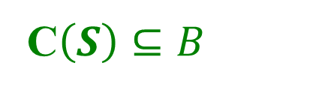

练习
例5：A={ a , b ,甲，乙}，B={0，1，丙},
S={(a,0),(b,0),(甲,1),(甲,丙)},D(S)、R(S)?
D(S)={a , b ,甲},
C(S)={0，1，丙}
$D\left(S\right)⊆A$
C$\left(S\right)⊆B$

Slide 19
关系的表示方法
三类表示方法：集合(列举法、描述法)、矩阵、图
1.列举法
例1. “对号关系” ：
R={ (王一, 1), (李二, 2), (丁三, 3) }
2.描述法
例2. “对号关系” R的描述法表示 ：
A={ 王一,李二,丁三 }， B={ 1, 2, 3, 4 }
R={ (a, m) | a∈A, m∈B, m是a的学号 }

Slide 20
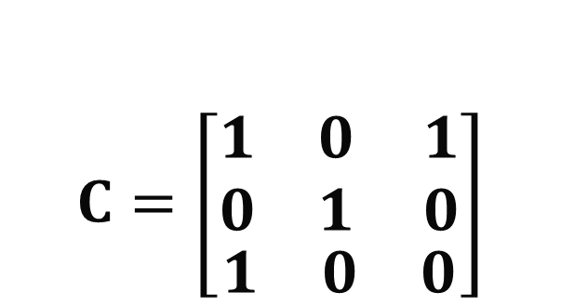
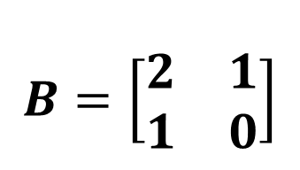
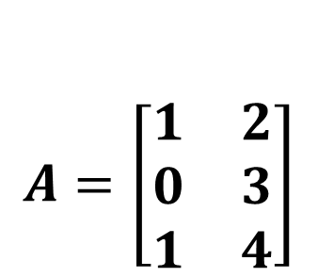
关系的表示方法
矩阵
$$A=\left[\begin{matrix}1 & 2 \\ 0 & 3 \\ 1 & 4\end{matrix}\right]$$
$$B=\left[\begin{matrix}2 & 1 \\ 1 & 0\end{matrix}\right]$$
布尔矩阵
对称矩阵

Slide 21
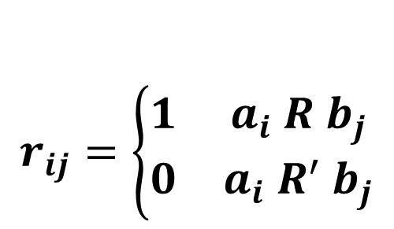


矩阵表示法
3.矩阵表示法
关系R可以用关系矩阵 $M_{R}={(r_{ij})}_{m×n}$ 表示。
$$\left|A\right|$$
$$\left|B\right|$$
$$r_{ij}=\left\{\begin{matrix}1 & a_{i} R b_{j} \\ 0 & a_{i} R^{′} b_{j}\end{matrix}\right.$$

Slide 22
练习
例3：对于A={王一,李二,丁三}到B={1, 2, 3, 4}的关系R={(王一,1),(李二,2),(丁三,3)}，求关系矩阵？
1
0
0
0
0
1
0
0
0
0
1
0

Slide 23
练习
例4：X={1,2,3,4}，R={(x,y)|x,y∈X,x>y},
求关系矩阵。
解：R={(2,1),(3,1),(3,2),(4,1),(4,2),(4,3)}
1
2
3
4
1
2
3
4

Slide 24
图表示法
关系R的图表示：
用小圆点表示集合A、B中的元素；
若aRb，则画一条从a指向b的有向边(弧)。

Slide 25
练习
例5. 对于A={王一,李二，丁三}到B={1,2,3, 4}的关系R={(王一,1), (李二，2), (丁三,3)}关系图为：
1
王一
2
李二
3
丁三
4
研究对象：集合A和集合B

Slide 26
练习
请画出集合A={ 1, 2, 3, 4 }上的≤关系的关系图。
解：≤={(1,1),(1,2),(1,3),(1,4),(2,2),(2,3)，
(2,4),(3,3),(3,4),(4,4)}

Slide 27
练习
设A={-2,-1,0,1},写出A上的<关系和恒等关系的关系矩阵、关系图。
解：<={(-2,-1),(-2,0),(-2,1),(-1,0),(-1,1),(0,1)}
6

Slide 28
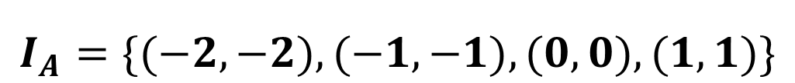
练习
$$I_{A}=\{(−2,−2),(−1,−1),(0,0),(1,1)\}$$

Slide 29
本节小结
01
笛卡尔乘积
02
关系的表示法-关系图+矩阵

Slide 30
复习-关系图
1) 关系图表示法
用小圆点表示集合A、B中的元素,
若aRb，则画一条从a指向b的有向边(弧)
例1.对于A={王一,李二,丁三}，B={1, 2, 3, 4}的“对号”关系
R={(王一,1),(李二,2),(丁三,3)}。
1
王一
2
李二
3
丁三
4

Slide 31


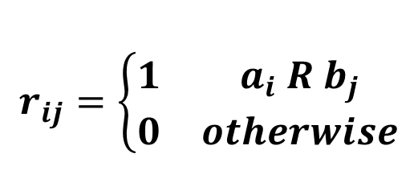
复习-关系矩阵
2) 关系的矩阵表示法
$$r_{ij}=\left\{\begin{matrix}1 & a_{i} R b_{j} \\ 0 & otherwise\end{matrix}\right.$$
关系R可以用矩阵$M_{R}={(r_{ij})}_{mn}$表示
例1. 对于A={王一,李二,丁三}，B={1, 2, 3, 4}的“对号”关系R={(王一,1),(李二,2),(丁三,3)}，求关系矩阵？
$$M_{R}= \left[\begin{aligned}\begin{matrix}1 & 0 & 0 \\ 0 & 1 & 0\end{matrix} \\ \begin{matrix}0 & 0 & 1\end{matrix}\end{aligned} \begin{matrix}0 \\ 0 \\ 0\end{matrix}\right]$$
王一
李二
丁三
布尔矩阵
1 2 3 4

Slide 32
§2.3 关系的运算

Slide 33
关系-并、交、差
集合
并、交、差
关系
是序偶的集合
若R, S⊆A×B，则R∪S， R∩S，R-S⊆A×B

Slide 34
并、交、差-练习
例2. A={1,2,3}到B={2,5}有关系R、S，R={(1,2),(1,5),(2,2),
(2,5),(3,5)},S={(2,2),(3,2)}，请求出 R∪S， R∩S，R-S。
,(3,2)
解：R∪S=
{(1,2),(1,5),(2,2),(2,5),(3,5) }
R∩S={(2,2)}
入侵检测
R-S={(1,2),(1,5), (2,2), (2,5),(3,5)}

Slide 35
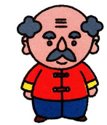


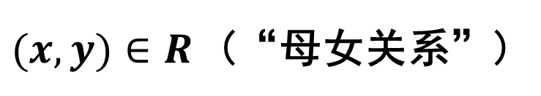


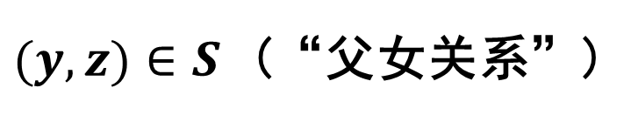
复合关系-导入
祖孙关系
z
$$x$$
$$y$$
$(y,z)∈S$ (“父女关系”)
$(x,y)∈R$ (“母女关系”)

Slide 36
复合的概念
设R是一个从X到Y的关系，S是一个从Y到Z的关系，则R和S的复合关系
$$R∘S=\{(x,z)|x∈X,z∈Z,∃y∈Y,(x,y)∈R,(y,z)∈S\}$$
分析：
集合X中的元素x与Z中元素z之间是否具有“关系”？
2) 关键点在于x和z有“中间人”。
求解方法？

Slide 37
关系复合-方法
关系复合的求解方法：
关系图方法
关系矩阵方法

Slide 38
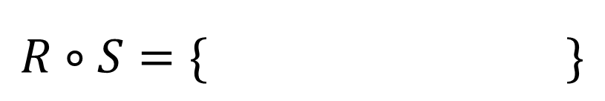
复合-关系图方法
例3. A={1,2,3}, B={2,3,4}, C={1,2,5} ，A到B R={(1,2),(2,2),(3,4)}, B到C上的关系S={(2,5),(3,1),(4,2)}，复合关系？
B
C
A
解：
1
2
1
2
2
3
3
5
4
$$R∘S=\{ \}$$
(2,5),
(3,2)
(1,5),

Slide 39
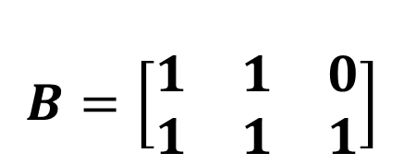
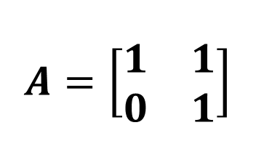
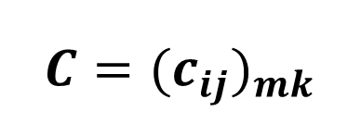
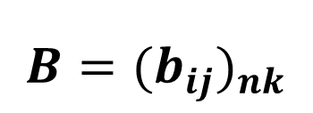
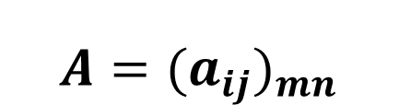
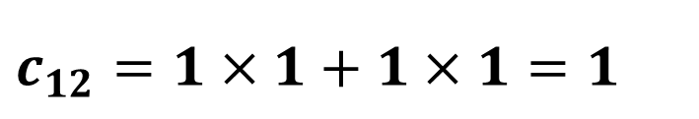
补充-布尔矩阵加法
$$A=(a_{ij})_{mn}$$
$$C=(c_{ij})_{mk}$$
$$B=(b_{ij})_{nk}$$
合理？
布尔矩阵加法：1+1=1
$$A=\left[\begin{matrix}1 & 1 \\ 0 & 1\end{matrix}\right]$$
$$B=\left[\begin{matrix}1 & 1 & 0 \\ 1 & 1 & 1\end{matrix}\right]$$
是否有关系-有(1)
$$c_{12}=1×1+1×1=1$$

Slide 40
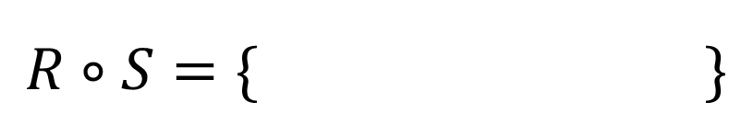
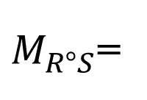
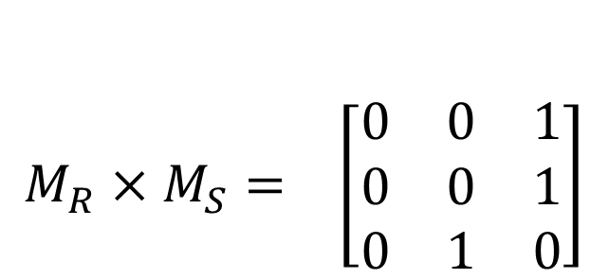


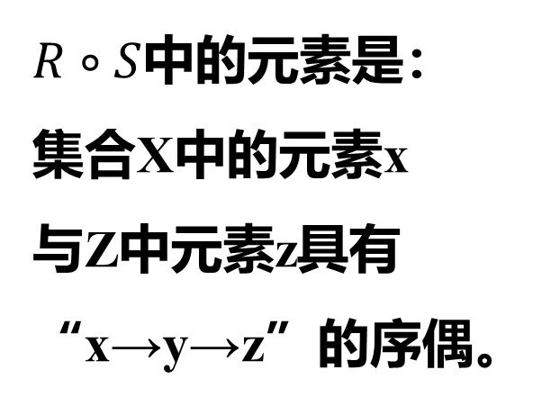
复合-关系矩阵方法
例3. A={1,2,3}, B={2,3,4}, C={1,2,5} ，R={(1,2),(2,2),(3,4)}, S={(2,5),(3,1),(4,2)}，复合关系？
$$M_{R}= \left[\begin{matrix}1 & 0 & 0 \\ 1 & 0 & 0 \\ 0 & 0 & 1\end{matrix}\right]$$
$$M_{S}=\left[\begin{matrix}0 & 0 & 1 \\ 1 & 0 & 0 \\ 0 & 1 & 0\end{matrix}\right]$$
解：
分析：
$$M_{R}×M_{S}= \left[\begin{matrix}0 & 0 & 1 \\ 0 & 0 & 1 \\ 0 & 1 & 0\end{matrix}\right]$$
$R∘S$中的元素是：
集合X中的元素x
与Z中元素z具有“x→y→z”的序偶。
1
2
3
$M_{R°S}$=
1 2 5
$$R∘S=\{ \}$$
(2,5),
(3,2)
(1,5),

Slide 41
练习
X={1,2,3,4},Y={2,3,4},Z={1,2,3},
R={(x,y)|x∈X,y∈Y,x+y=6},
S={(y,z)|y∈Y,z∈Z,y-z=1}，求复合关系
解：R={(2,4),(3,3),(4,2)}，
S={(2,1),(3,2),(4,3)}

Slide 42
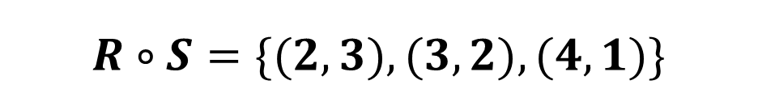
复合-关系图方法
R={(2,4),(3,3),(4,2)}，
S={(2,1),(3,2),(4,3)}
1
2
3
4
1
2
3
$$R∘S=\{(2,3),(3,2),(4,1)\}$$

Slide 43
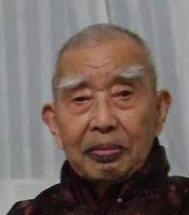
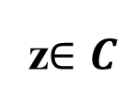

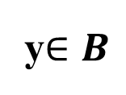
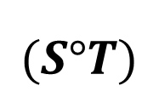
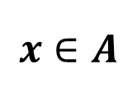

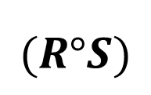
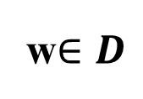

“论辈分”
$$x∈A$$
太爷关系
w$∈D$
爷孙关系
祖孙关系
T:“父子关系”
R:“母女关系”
y$∈B$
z$∈C$
S:“父女关系”
A→C:祖孙关系
$$(R°S)$$
$$°T$$
$$=$$
$$R°$$
$$(S°T)$$
A→D:太爷关系
A→D:太爷关系
B→D:爷孙关系

Slide 44
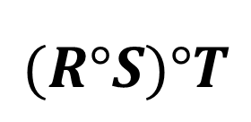
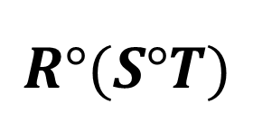
关系复合-定理
定理2.1
设R、S、T分别表示从X到Y、Y到Z、Z到U的关系
$$(R°S)°T$$
=
$$R°(S°T)$$
满足结合律

Slide 45

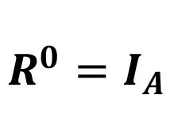


性质
$$R^{0}=I_{A}$$
$$R^{n+1}=R^{n}°R$$
$$R^{m}{°R}^{n}=R^{m+n}$$
$${{(R}^{m})}^{n}=R^{m×n}$$

Slide 46
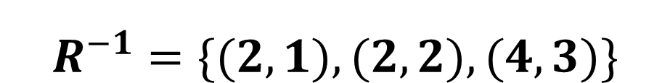
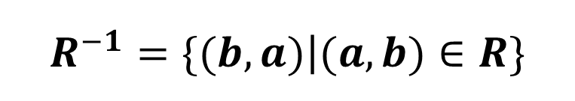
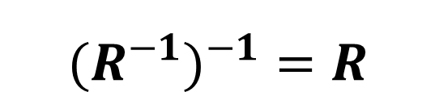
逆关系
关系R的逆关系记为
$$R^{−1}=\{(b,a)\left|(a,b)∈R\right.\}$$
例4. A={1,2,3}, B={2,3,4}，R={(1,2),(2,2),(3,4)}
$$R^{−1}=\{(2,1),(2,2),(4,3)\}$$
$$(R^{−1})^{−1}=R$$
性质：

Slide 47
01
关系的并、交、差、复合
02
复合运算：关系图方法
关系矩阵方法
03
培养实际问题 离散量关系的抽象能力
添加
关键字
添加
关键字
添加
关键字
04
作业：P58 29-要求：2种方法

Slide 48
§2.4 关系的重要性质

Slide 49
4种方法
01
定义
02
定理
03
关系图
关系矩阵
04

Slide 50

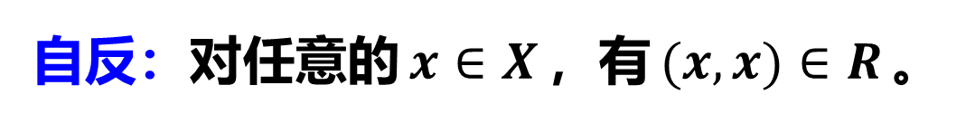

自反/反自反-定义
集合$X$的关系$R$
自反：对任意的$x∈X$，有$(x,x)∈R$。
自反
反自反：对任意的$x∈X$，有$(x,x)∉R$。
例1. X={1,2,3}上定义关系:R1={(1,1),(2,2),(3,3),(1,2),(2,3)}，
R2={(1,2),(2,3),(3,2)}，请问R1和R2具有什么性质？
反自反

Slide 51



定理判别方法
自反-定理
反自反-定理
$$I_{X}⊆R$$
$$I_{X}∩R=Φ$$
例2. X={1,2,3}上定义关系:R1={(1,1),(2,2),(3,3),(1,2),(2,3)}，
R2={(1,2),(2,3),(3,2)}，请问R1和R2具有什么性质？
$$I_{X}=$$
{(1,1),(2,2),(3,3)}

Slide 52
关系图判别方法
例2. X={a,b,c,d},X上的关系,R1={(a,a),(a,c),(b,b),(c,c),(d,a),(d,d)},
R2={(a,c),(a,d),(b,d),(c,d)}。请判断性质？
关系图
R2
a
b
R1
a
b
反自反
d
c
d
c
每个结点都没有环
自反
每个结点都有环

Slide 53


关系矩阵判别方法
例3. X={a,b,c,d},R1、R2是X的关系R1={(a,a),(a,c),(b,b),
(b,c),(c,c),(d,a),(d,d)}，R2={(a,c),(a,d),(b,d),(c,d),(d,c)}。请总结从关系矩阵如何判断自反性、反自反性？
$$M_{R1}=\left[\begin{aligned}\begin{matrix}1 & 0 & 1 \\ 0 & 1 & 1 \\ 0 & 0 & 1\end{matrix} \\ \begin{matrix}1 & 0 & 0\end{matrix}\end{aligned} \begin{matrix}0 \\ 0 \\ \begin{aligned}0 \\ 1\end{aligned}\end{matrix}\right]$$
$$M_{R2}=\left[\begin{aligned}\begin{matrix}0 & 0 & 1 \\ 0 & 0 & 0 \\ 0 & 0 & 0\end{matrix} \\ \begin{matrix}0 & 0 & 1\end{matrix}\end{aligned} \begin{matrix}1 \\ 1 \\ \begin{aligned}1 \\ 0\end{aligned}\end{matrix}\right]$$
自反-关系矩阵
反自反-关系矩阵
主对角线元素均为1
主对角线元素均为0

Slide 54

练习
例3A={1,2,3}上的下列关系是自反、反自反？
(1) ≤关系？
(2) < 关系？
(3) R={(1,1),(2,2),(2,3)}？
{(1,1),(1,2),(1,3),(2,2),(2,3),(3,3)}
{(1,2),(1,3),(2,3)}
一个关系不是自反的，一定就是反自反的？

Slide 55



对称、反对称
集合$X$的关系$R$，对任意的$(x,y)∈R$且$x≠y$
对称： 均有$(y,x)∈R$。
对称
反对称： 必有$(y,x)∉R$
例4. 集合X={a,b,c}上关系R1={(a,b),(b,a),(a,c),(c,a),(c,c)}，
R2={(a,a),(a,b),(a,c),(c,c)}，请问R1和R2是对称/反对称？
反对称

Slide 56




定理
例6. 集合X={a,b,c}上的关系R1={(a,b),(b,a),(a,c),(c,a),(c,c)}，
R2={(a,a),(a,b),(a,c),(c,c)}，请问R1和R2是对称/反对称的？
$${R1}^{−1}=\{\left(b,a\right),\left(a,b\right),\left(c,a\right),\left(a,c\right),(c,c)\}$$
$${R2}^{−1}=\{\left(a,a\right),\left(b,a\right),\left(c,a\right), (c,c)\}$$
对称-定理
反对称-定理
$$R^{−1}=R$$
$$R∩R^{−1}⊆I_{X}$$

Slide 57
关系图判别方法
例6. 集合X={a,b,c}上的关R1={(a,b),(b,a),(a,c),(c,a),(c,c)}，
R2={(a,a),(a,b),(a,c),(c,c)},请根据关系图判断对称性？
对称-关系图
a
b
反对称-关系图
R2
a
R1
c
b
c
弧是成对出现的。
弧均不是成对出现的。

Slide 58


关系矩阵判别方法
例6.集合X={a,b,c}上的关R1={(a,b),(b,a),(a,c),(c,a),(c,c)}，
R2={(a,a),(a,b),(a,c),(c,c)}，从关系矩阵如何判断对称性？
对称-关系矩阵
反对称-关系矩阵
$$M_{R1}=\left[\begin{matrix}0 & 1 & 1 \\ 1 & 0 & 0 \\ 1 & 0 & 1\end{matrix} \right]$$
$$M_{R2}=\left[\begin{matrix}1 & 1 & 1 \\ 0 & 0 & 0 \\ 0 & 0 & 1\end{matrix}\right]$$
对称矩阵
关于主对角线对称的元素不同为1

Slide 59
课堂练习
设A={1,2,3},A上的二元关系R如图所示,R具有那些性质 ?
1
对称
2
3
59

Slide 60

对称、反对称-判断
例5. 集合X={1,2,3}上，有如下关系：
R1={(1,2),(2,1),(3,3)}，是对称的还是反对称的？
R2={(1,2),(3,3)}， 是对称的还是反对称的？
R3={(1,2),(2,1),(2,3)}，是对称的还是反对称的？
R4={(1,1),(2,2),(3,3)}，是对称的还是反对称的？

Slide 61
传递
传递： 在集合X上的关系R，如果有(x,y)∈R且(y,z)∈R，则必有(x,z)∈R。
例7. R={(1,2),(2,3)}是传递的？
S={(1,2),(2,3),(1,3)}是传递的？
例8 整数集合上的<关系是传递的？≤关系？

Slide 62


定理
关系R传递
$$R^{2}⊆R$$
A
A
A
1
1
1
2
$$R^{2}=\{(1,3)\}$$
2
2
3
3
3
R={(1,2),(2,3),(1,3)}

Slide 63
关系的5个性质
01
自反/反自反
02
对称/反对称
03
传递

Slide 64
性质判断
(1) 实数集上的”≤”关系
(2) 实数集上的”<”关系
(3) 实数集上的”=”关系

Slide 65
应用练习1
练习1.设X是计算机学院大一3班学生组成的集合，则X上的“同班”关系是否具有什么性质？

Slide 66

练习
A={0,1}，R是集合$2^{A}$上的$“⊆”$关系。请判断该关系具有哪些性质(四种方法)？

Slide 67
教学小结
01
5个性质
1)定义 2）定理
3）关系图 4）关系矩阵
02
03
培养实际问题 离散量关系性质的判断能力

Slide 68





复习
R是自反
$$I_{X}⊆R$$
R是反自反
$$I_{X}∩R=Φ$$
R是对称
$$R=R^{−1}$$
R是反对称
$$R∩R^{−1}⊆I_{X}$$
R是传递
$$R^{2}⊆R$$
空关系
传递
反自反
对称
反对称

Slide 69
§2.5 关系上的闭包运算

Slide 70




闭包
自反(对称、传递)闭包：
设R是集合X上的一个关系，则R的自反(对称、传递)
闭包是一个满足下列条件的关系$R^{′}：$
1)关系$R^{′}$是自反的(对称的、传递的)；
2)$R^{′}⊇R$；
3)关系$R^{′′}$是自反的(对称的、传递的)，
且$R^{′′}⊇R$，则必有$R^{′′}⊇R^{′}。$
缺什么，补什么
是包含R的最小自反(对称、传递)闭包。

Slide 71




闭包
关系R的自反闭包
$$r(R)=R∪I_{X}$$
关系R的对称闭包
$$s(R)=R∪R^{−1}$$
$$t(R)=\bigcup_{i=1}^{∞}{R^{i}}$$
关系R的传递闭包
$$=R∪R^{2}∪R^{3}∪⋯$$

Slide 72
练习
例1. S={a,b,c,d}, R={(a,b),(b,a),(b,c),(c,d)} ，求闭包。
解：r(R) ={(a,b),(b,a),(b,c),(c,d),
(a,a),(b,b),(c,c),(d,d)}
s(R) ={(a,b),(b,a),(b,c),(c,d),(c,b),(d,c)}

Slide 73




传递闭包
R={(a,b),(b,a),(b,c),(c,d)}
$$t(R)=\bigcup_{i=1}^{3}{R^{i}}$$
$$R^{2}=\{(\text{a}\text{,}\text{a}),(\text{a}\text{,}\text{c}),(\text{b}\text{,}\text{b}),(\text{b}\text{,}\text{d})\}$$
$$R^{3}=\{(a,b),(a,d),(b,a),(b,c)\}$$
$$R^{4}=\{(a,c),(a,a),(b,b),(b,d)\}$$

Slide 74

传递-窍门
R={(a,b),(b,a),(b,c),(c,d)}
a
b
a
t(R)
b
2元钱
d
c
d
c
$$R^{2}=\{(\text{a}\text{,}\text{a}),(\text{a}\text{,}\text{c}),(\text{b}\text{,}\text{b}),(\text{b}\text{,}\text{d})\}$$

Slide 75
练习
设A={1,2,3,4,5},R={(2,1),(2,4),(2,5),(3,4),(4,4),(5,2)},求闭包？
解：
r(R) ={(2,1),(2,4),(2,5),(3,4),(4,4),(5,2),
(1,1),(2,2),(3,3),(5,5)}
s(R) ={(2,1),(2,4),(2,5),(3,4),(4,4),(5,2),
(1,2),(4,2), (4,3)}

Slide 76
传递闭包
1
t(R)
R
1
2
5
5
2
4
3
3
4
关系R的传递闭包:反映的交通状况。

Slide 77
课堂练习
设A={a,b,c,d},R={<a,b>,<b,c>,<c,b>,<b,d>}。
试画出R的自反、对称及R的传递闭包。
a
b
c
d

Slide 78
本节小结
01
3个闭包
02
传递闭包
添加
关键字
添加
关键字

Slide 79
§2.8 等价关系

Slide 80
等价关系
等价关系：一个在X上的关系R，
如果它是自反的、对称的、传递的。
(x,y) ∈ R
x~y
例1.设X是矿大学生的集合，则X上的“同班”是等价关系？

Slide 81
4种方法
01
定义
02
定理
03
关系图
关系矩阵
04

Slide 82








证明
例2整数集I上的关系R:R={(x,y)|x-y可以被3整除} 是等价关系？
1)$∀x∈I, x$- $x=0$
$$(x,x)∈R$$
自反
$2) (x,y)∈R$
$y−x=−(x−y)$
$(y,x)∈R$
3)$\left(x,y\right),(y,z)∈R$
对称
$$x−z=\left(x−y\right)+(y−z)$$
$(x,z)∈R$
传递
x-y可以被3整除 <=>x≡y(mod 3)
同余关系

Slide 83

定理
定理 设R是定义在集合A上的关系，则R为
等价关系
$$R∗R^{−1}=R$$

Slide 84
练习
例2 集合A={1,2,3,4,5,6,7,8,9}上的关系R:
R={(x,y)|x-y可以被3整除},关系图？
画漂亮一点哦！

Slide 85



关系图
例2.S={ 1, 2, …, 9 }上模3的同余关系R的关系图:
1
4
5
2
3
6
7
8
9
$${[1]}_{R}$$
$${[2]}_{R}$$
$${[3]}_{R}$$
物以类聚

Slide 86

练习
例2.S={ 1, 2, …, 9 }上模3的同余关系R的关系图:
等价关系的关系图的特点：
(1) 分成一些块 —————————— 等价类
(2) 每个块内的所有元素间均有关系

Slide 87
等价类
等价类: R是A上的等价关系,∀a∈A,可构造一个A的非空子集[a]_{R},称为由a生成的等价类:
[a]_{R} = { x | x∈A 且 aRx }
生成元
例2 S={ 1, 2, …, 9 }上模3的同余关系R构成的等价类：
[1]={ 1, 4, 7 } [4]={ 1, 4, 7 } [7]={ 1, 4, 7 }
[2]={ 2, 5, 8 } [5]={ 2, 5, 8 } [8]={ 2, 5, 8 }
[3]={ 3, 6, 9 } [6]={ 3, 6, 9 } [9]={ 3, 6, 9 }

Slide 88
商集
商集：设R为非空集合A上的等价关系， 以R的所有等价类作为元素的集合称为A关于R的商集，记以A/R。
A/R={{1,4,7},{2,5,8},{3,6,9}}

Slide 89

等价类
例4 设集合X={a,b,c,d}上的关系R为R={(a,a),(a,b),
(b,a),(b,b),(c,c),(c,d),(d,c),(d,d)},求等价类？
a
b
d
c
$$[a]_{R}=[b]_{R}=\{a,b\}$$
$$[c]_{R}=[d]_{R}=\{c,d\}$$

Slide 90



划分
设$S$是一个集合，$A_{1},A_{2},⋯,A_{m}$是它的非空子集，且满足
$1) \bigcup_{i=1}^{m}{A_{i}=S}$ (完整性)
2$){i≠j,A}_{i}∩A_{j}=Φ$(不交性)
则集合${A=\{A}_{1},A_{2},⋯,A_{m}$}称为S的一个划分。
A/R={{1,4,7},{2,5,8},{3,6,9}}
划分块

Slide 91
划分
例3.S={ 1, 2, … , 9 }, 则S的划分有很多个。
π1={ {1}, {2}, …, {9}}
π2={ {1,2, …,9}}
π3={ {1,4,7}, {2,5,8}, {3,6,9}}
恒等关系
全关系

Slide 92
练习
设R是集合X={1,2,3,4,5,6}上的等价关系，R={(1,1),(1,5),(2,2),(2,3),
(2,6),(3,2),(3,3),(3,6),(4,4),(5,1),(5,5),(6,2),(6,3),(6,6)},求X关于R的商集。
解：[1]=[5]={1,5}
[4]={4}
[2]=[3]=[6]={2,3,6}
X/R={{1,5},{4},{2,3,6}}

Slide 93











复习-自反、反对称
集合$X$的关系$R$
自反：对任意的$x∈X$，有$(x,x)∈R$。
反对称：如果有$(x,y)∈R$ 且$x≠y$，必有$(y,x)∉R$
例1.整数集合X 上的$“≤"$关系，具有自反、反对称性质？
解：$∀x∈X$,
$$x≤x$$
$$x≠y,(x,y)∈≤$$
$$x≤y$$
$$(x,x)∈≤$$
$$(y,x)∉≤$$
X上的$“≤”$关系具有自反性质。
X上的$“≤”$关系具有反对称性质。

Slide 94






复习-传递
传递： 如果有$(x,y)∈R$且$(y,z)∈R$，则必有$(x,z)∈R$。
例2.整数集合X上的$“≤”$关系，具有传递性质？
解：$\left(x,y\right)∈≤,(y,z)∈≤$
$$x≤y,y≤z$$
$$x≤z$$
$$(x,z)∈≤$$
X上的$“≤”$关系具有传递性质。
94

Slide 95
自反
≤
反对称
传递

Slide 96
§2.6 偏序关系

Slide 97
重点
01
偏序关系
02
哈斯图
03
8大元素

Slide 98
偏序关系
偏序关系：集合X上的关系R满足自反、反对称、传递的
≤
例3.集合$ρ($X)上的$“⊆”$关系，是否是偏序关系？
自反
传递
反对称

Slide 99
偏序关系判断
例4.集合A={2,3,6,12,24,36}上的整除关系R是偏序关系？
自反
解：R={(2,2),(3,3),(6,6),(12,12),(24,24),(36,36),
(2,6),(2,12),(2,24),(2,36),(3,6),(3,12),(3,24),(3,36),
(6,12),(6,24),(6,36),(12,24),(12,36)}
传递
反对称

Slide 100

可比
(a,b)∈R
在偏序关系中定义：
(b,a)∈R
若a,b之间有$a≤b$或 $b≤a$，则称a、b是可比的。
例4.集合A={2,3,6,12,24,36}上的整除关系R：
R={(2,2),(3,3),(6,6),(12,12),(24,24),(36,36),
(2,6),(2,12),(2,24),(2,36),(3,6),(3,12),(3,24),(3,36),
(6,12),(6,24),(6,36),(12,24),(12,36)}
$$2≤12$$
(2,3)

Slide 101


盖住
若a≤b且a≠b,且不存在另一元素c满足a≤c和c≤b
则称b盖住a。
直接后继
直接前趋
例4.集合A={2,3,6,12,24,36}上的整除关系R：R={(2,2),(3,3),(6,6),(12,12),(24,24),(36,36),(2,6),(2,12),(2,24),(2,36),(3,6),(3,12),(3,24),(3,36),(6,12),(6,24),(6,36),(12,24),(12,36)}
考虑2和12
$$2≤12$$
$2≤6$ $6≤12$
直系领导
Cover(A)={(2,6),(3,6), (6,12),(12,24),(12,36)}

Slide 102
哈斯图
哈斯图(Hasse图)：
1)用小圆圈作为结点表示集合中的元素；
2)自反性不在图中表示出来；
3) b盖住a，则a、b用线段连接。
b在上方，a在下方

Slide 103
哈斯图
例4.集合A={2,3,6,12,24,36}上的整除关系R，请画出哈斯图。
Cover(A)={(2,6),(3,6), (6,12),(12,24),(12,36)}
24
36
职场中“领导”关系是偏序关系。
12
Cover关系体现了“直系领导”关系。
6
哈斯图是职场中“直系领导”的关系图。
2
3

Slide 104
练习
对下列集合，画出其“整除”关系的哈斯图。
{2,6,24} (2){3,5,7,15}
(2) H={(3,3),(3,15),
(5,5),(5,15),(7,7),(15,15)}
(1)R={(2,2),(2,6),(2,24),
(6,6),(6,24),(24,24)}
24
15
7
6
3
5
2

Slide 105
8大元素
01
极大/小元
哈斯图方法
02
最大/小元素
定义方法
03
上/下界
04
上/下确界

Slide 106
特殊元素
集合A={2,3,6,12,24,36}上的整除关系R哈斯图如下：
24
36
B={2,3,6,12}
12 ≤x？
极大元
12
6
x ≤3
极小元
2
3

Slide 107

极大/小元
设集合A上的偏序关系$"≤"$，对集合$B⊆A$
极大元：若存在$a∈B$，且不存在其他元素$x∈B$，使$a≤x$。
极小元：若存在$a∈B$，且不存在其他元素$x∈B$，使$y≤x$。
1)B={3,6,12,24,36}
2)B={3,6,24,36}
24
36
24
36
极大元：24、36
极大元：24, 36
12
6
极小元：3
极小元：3
6
3
重新哈斯图
2
3

Slide 108
练习
B={3,5,7,15}
15
7
3
5
极大元：7, 15
极小元：3,5,7

Slide 109


极大/小元-定义法
例4.集合A={2,3,6,12,24,36}上的整除关系R=$I_{A}∪${(2,6),
(2,12),(2,24),(2,36),(3,6),(3,12),(3,24),(3,36),(6,12),(6,24),
(6,36),(12,24),(12,36)}
B={2,3,6,12}
R1=$I_{B}∪${(2,6),(2,12),(3,6),(3,12),(6,12),}
极大元：12
极小元：2、3
第一客体
第二客体
定义法

Slide 110
极大/小元-定义法
例4.集合A={2,3,6,12,24,36}上的整除关系R:R={(2,2),
(2,6),(2,12),(2,24),(2,36),(3,3),(3,6),(3,12),(3,24),(3,36),
(6,6),(6,12),(6,24),(6,36),(12,12),(12,24),(12,36),(24,24),
(36,36)}
B=A
2、3、6、12、24、36
极大元：24、36
极小元：2、3
2、3、6、12、24、36

Slide 111
最大/小元素
3
1
最小年龄？
5
6
最大年龄？
35
30

Slide 112


最大/小元素
集合B={1,3,5,6,30,35}上
1$≤3,1≤5,1≤6$
1$≤30,1≤35$
1是最小元素
1$≤35,3≤35,5≤35$
6$≤35,30≤35$
35是最大元素
哈斯图法

Slide 113

最大/小元素-哈斯图
设集合A上的偏序关系$"≤"$，对集合$B⊆A$
最小元素：若存在$a∈B$，对一切$x∈B$，有$a≤x$。
最大元素：若存在$a∈B$，对一切$x∈B$，使$x≤a$。
1)B={3,6,12,24,36}
2)B={3,6,24}
24
24
36
最大元素：
最大元素：24,
12
6
最小元素：3
最小元素：3
6
3
重新哈斯图
2
3

Slide 114
练习
例4：集合A={2,3,6,12,24,36}上的整除关系。
1)B={2,3,6,12}
2)B={2,6,12}
12
最大元：12
3) B={2,3}
6
最小元？
2
3
无

Slide 115
练习
R是A={ 2, 3, … , 12 }上整除关系,子集：
{2,3,6},{2,4,6},{3,5},{4},最大、小元，极大、小元
2,3
2
3,5
4
极小元：
极大元：
最小元：
最大元：
6
4,6
3,5
4
无
2
4
定义法
无
6
无
无
4

Slide 116
最大/小元素-定义法
例4：集合A={2,3,6,12,24,36}上的整除关系R:R={(2,2),
(2,6),(2,12),(2,24),(2,36),(3,3),(3,6),(3,12),(3,24),(3,36),
(6,6),(6,12),(6,24),(6,36),(12,12),(12,24),(12,36),(24,24),
(36,36)}
第二元素
1)B={2,3,6,12}
2≤12，3 ≤12，6 ≤12,12 ≤12
最大元素：12
最小元素？
无

Slide 117
最大/小元素-定义法
例4：集合A={2,3,6,12,24,36}上的整除关系R:R={(2,2),
(2,6),(2,12),(2,24),(2,36),(3,3),(3,6),(3,12),(3,24),(3,36),
(6,6),(6,12),(6,24),(6,36),(12,12),(12,24),(12,36),(24,24),
(36,36)}
2)B={2,6,12}
2≤2，2≤6，2 ≤12
无
3) B={2,3}

Slide 118
大局观-上下界

Slide 119
上/下界
1)B={,6,12}
24
36
最大元素：12
12
最小元素: 6
6
A中控制B
12、24、36
2
3
A中被B控制
2、3、6

Slide 120

上/下界-哈斯图法
设集合A上的偏序关系$"≤"$，对集合$B⊆A$
集合B的下界：若存在$a∈A$，对一切$x∈B$，有$a≤x$。
集合A的上界：若存在$a∈A$，对一切$x∈B$，使$x≤a$。
1)B={3,6,12}
2)B={2, 3}
24
36
上界：12、24、36
上界：6、12、24、36
12
下界：3
下界：无
6
哈斯图法
2
3

Slide 121
上/下界-定义法
B={b1,b2,b3,…..}
上界：b1 ≤a
b2 ≤a
b3 ≤a…
下界：a≤b1
a≤b2
a≤b3…

Slide 122
上/下确界
2)B={6,12}
最小元素？
上界：12、24、36
12≤12，12 ≤24, 12 ≤36
上确界：上界中的最小元素。
下界：2、3、6
最大元素？
2≤6，3 ≤6， 6 ≤6
下确界：下界中的最大元素。

Slide 123

上/下确界
设集合A上的偏序关系$"≤"$，对集合$B⊆A$
下确界：若$a∈A$是集合B的下界，对B的每个下界$x$，有$x≤a$。
上确界：若$a∈A$是集合B的上界，对B的每个上界$x$，有a$≤x$。
1)B={3,6,12}
2)B={2, 3}
24
36
上确界：12
上确界：6
12
哈斯图法
下确界：3
下界：无
6
2
3

Slide 124
教学小结
01
偏序关系的定义
哈斯图的画法
8大元素
02

Slide 125
第二章 小结
关系运算-复合关系
关系性质-判断
偏序关系
等价关系
作业：
P38 4(1)(2)、15

